Slide 1
Zlomky
Ing. Eliška Novotná
ZŠ Praha 10, Nad Vodovodem 460/81

Slide 2
Zlomky
vyjadřují část celku
zlomková čára vyjadřuje dělení
$$\frac{ a }{ b }$$
jmenovatel udává, na kolik stejných částí je celek rozdělen, musí být různý od nuly!
čitatel sděluje, kolik těchto částí zlomek obsahuje
čtení zlomků: $\frac{3}{8}$ „tři osminy" nebo „tři lomeno osmi“
čitatel
zlomková čára
jmenovatel

Slide 3
Zlomky
je-li čitatel zlomku nula, rovná se zlomek nule, např.:
$$\frac{0}{6}=0$$
zlomek, který má stejného čitatele i jmenovatele, se rovná jedné, např.:
$\frac{4}{4}=1$ $\frac{19}{19}=1$
zlomky $\frac{1}{3} , \frac{2}{6} , \frac{3}{9} , \frac{4}{12}$ vyjadřují stejnou část celku, říkáme, že se sobě rovnají, nebo že mají stejnou hodnotu:
$$\frac{1}{3} = \frac{2}{6}= \frac{3}{9}= \frac{4}{12}$$

Slide 4
Rozšiřování zlomků
zlomek rozšíříme, když čitatele i jmenovatele zlomku vynásobíme stejným přirozeným číslem
hodnota zlomku se při jeho rozšiřování nezmění
např. zlomek $\frac{1}{3}$ rozšiřujeme:
dvěma: třemi: čtyřmi:
$\frac{1}{3}=\frac{1 . 2}{3 . 2} =\frac{2}{6}$ $\frac{1}{3}=\frac{1 . 3}{3 . 3} =\frac{3}{9}$ $\frac{1}{3}=\frac{1 . 4}{3 . 4} =\frac{4}{12}$

Slide 5
Krácení zlomků
zlomek zkrátíme, když čitatele i jmenovatele zlomku vydělíme stejným přirozeným číslem, které je společným dělitelem čitatele i jmenovatele
hodnota zlomku se při jeho krácení nezmění
např. zlomek $\frac{8}{16}$ krátíme:
dvěma: čtyřmi: osmi:
$\frac{8}{16}=\frac{ 8 : 2}{16 : 2} =\frac{4}{8}$ $\frac{8}{16}=\frac{ 8 : 4}{16 : 4} =\frac{2}{4}$ $\frac{8}{16}=\frac{ 8 : 8}{16 : 8} =\frac{1}{2}$

Slide 6
Zlomek v základním tvaru
zlomek v základním tvaru je zlomek, jehož čitatel a jmenovatel jsou nesoudělná čísla
např.: $\frac{1}{2} , \frac{7}{3} , \frac{11}{21}$
pozn.: nesoudělná čísla jsou taková přirozená čísla, jejichž společný dělitel je 1
každé přirozené číslo můžeme napsat jako zlomek se jmenovatelem 1
např.: $\frac{2}{1}=2 , \frac{5}{1}=5$

Slide 7
Porovnávání zlomků se stejnými jmenovateli
ze dvou zlomků se stejnými jmenovateli je větší ten, který má většího čitatele
např.: $\frac{3}{10} < \frac{7}{10}$ , protože 3 < 7
menší zlomek je na číselné ose znázorněn vlevo od většího zlomku

Slide 8
Porovnávání zlomků s různými jmenovateli
Převedením na společného jmenovatele
zlomky převedeme na společného jmenovatele (rozšiřováním, krácením)
porovnáme tyto zlomky se stejným jmenovatelem
stejná nerovnost platí mezi původními zlomky
např.: mám porovnat zlomky
$$\frac{4}{9} \frac{2}{5}$$
nejprve je převedu na společného jmenovatele, pak porovnám čitatele
$$\frac{20}{45} > \frac{18}{45}$$
stejná nerovnost platí pro původní zlomky!
$$\frac{4}{9} > \frac{2}{5}$$

Slide 9
Porovnávání zlomků s různými jmenovateli
Použitím křížového pravidla (pro zvídavé:))
např.: mám porovnat zlomky
$$\frac{4}{9} \frac{2}{5}$$
pomocí křížového pravidla vynásobím čitatele a jmenovatele, čísla porovnám, stejná nerovnost platí pro původní zlomky
20 $>$ 18
$$\frac{4}{9} > \frac{2}{5}$$

Slide 10
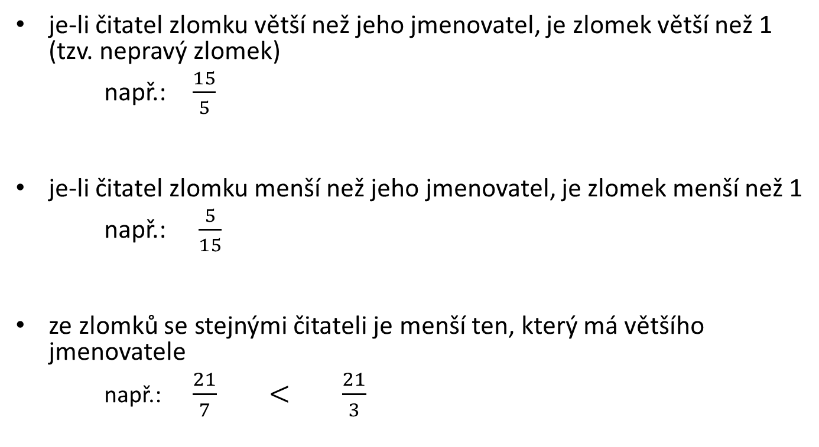
Porovnávání zlomků
je-li čitatel zlomku větší než jeho jmenovatel, je zlomek větší než 1 (tzv. nepravý zlomek)
např.: $\frac{15}{5}$
je-li čitatel zlomku menší než jeho jmenovatel, je zlomek menší než 1
např.: $\frac{5}{15}$
ze zlomků se stejnými čitateli je menší ten, který má většího jmenovatele
např.: $\frac{21}{7} < \frac{21}{3}$

Slide 11
Desetinné zlomky, smíšená čísla
desetinné zlomky jsou zlomky se jmenovatelem 10, 100, 1000, ...
např.: $\frac{15}{10} , \frac{85}{100} , \frac{205}{1000} , ….$
převedení zlomku na desetinné číslo:
1. převedením na desetinný zlomek $\frac{1}{4}= \frac{25}{100}=0,25$
2. vydělením čitatele jmenovatelem $\frac{1}{4}$ 1 : 4 = 0,25
smíšená čísla jsou čísla, která jsou zapsána pomocí přirozeného čísla a zlomku menšího než 1
např.: $3\frac{1}{2}$ čte se „3 a jedna polovina“, znamená $3+ \frac{1}{2}$
$$3\frac{1}{2}= \frac{6+1}{2}=\frac{7}{2}$$

Slide 12
Sčítání a odčítání zlomků se stejnými jmenovateli
zlomky se stejnými jmenovateli sčítáme (odčítáme) tak, že sečteme (odečteme) jejich čitatele a jmenovatele opíšeme
např.:
$$\frac{3}{5}+ \frac{1}{5}= \frac{3+1}{5}=\frac{4}{5}$$
$$\frac{3}{5} − \frac{1}{5}= \frac{3−1}{5}=\frac{2}{5}$$

Slide 13
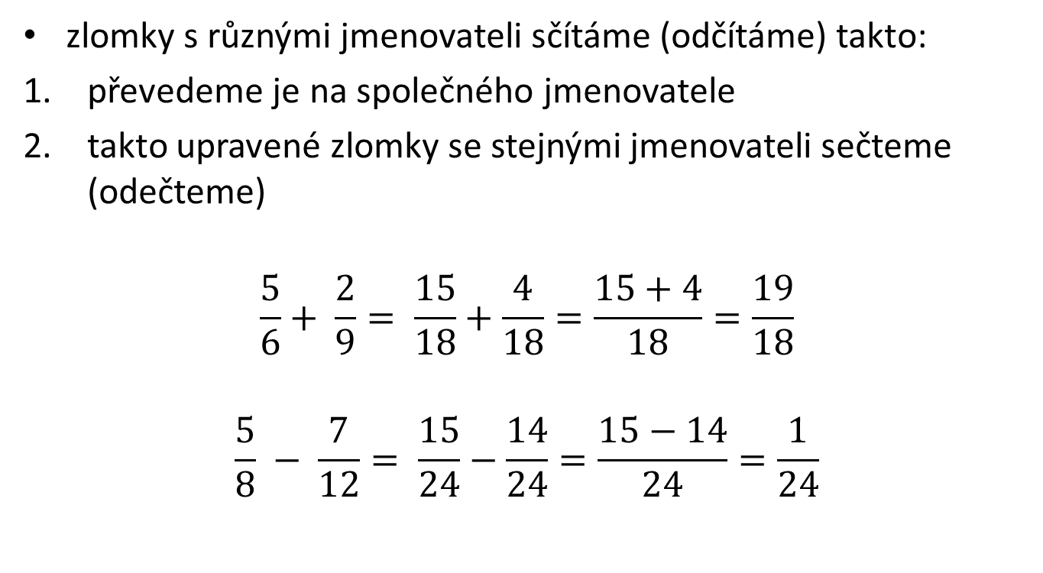
Sčítání a odčítání zlomků s různými jmenovateli
zlomky s různými jmenovateli sčítáme (odčítáme) takto:
převedeme je na společného jmenovatele
takto upravené zlomky se stejnými jmenovateli sečteme (odečteme)
$$\frac{5}{6}+ \frac{2}{9}= \frac{15}{18}+\frac{4}{18}=\frac{15+4}{18}=\frac{19}{18}$$
$$\frac{5}{8} − \frac{7}{12}= \frac{15}{24}−\frac{14}{24}=\frac{15−14}{24}=\frac{1}{24}$$

Slide 14
Sčítání a odčítání zlomků
Důležité:
není-li součet (rozdíl) zlomků v základním tvaru, je potřeba ho zkrátit!
při převádění zlomků na společného jmenovatele je možné vzít jakýkoli společný násobek jmenovatelů, nejlepší je ale vzít nejmenší společný násobek

Slide 15
Násobení zlomků
Násobení zlomků přirozeným číslem
zlomek vynásobíme přirozeným číslem tak, že tím číslem vynásobíme čitatele a jmenovatele opíšeme
např.: $5 . \frac{3}{4}= \frac{5 . 3}{4}=\frac{15}{4}$
Násobení zlomku zlomkem
zlomek vynásobíme zlomkem tak, že vynásobíme čitatele čitatelem a jmenovatele jmenovatelem
např.:
$\frac{2}{3} . \frac{4}{5}= \frac{2 . 4}{3 . 5}=\frac{8}{15}$

Slide 16
Násobení zlomků
platí:
1. při násobení smíme krátit
2. zlomky je lepší krátit před násobením!!
$\frac{12}{30} . \frac{15}{18}= \frac{12 . 15}{30 . 18}=\frac{180}{540}= \frac{18}{54}= \frac{1}{3}$
lépe:
$\frac{12}{30} . \frac{15}{18}= \frac{2}{5} . \frac{5}{6}=\frac{1}{1} . \frac{1}{3}= \frac{1}{3}$

Slide 17
Dělení zlomků
převrácený zlomek ke zlomku dostaneme tak, že zaměníme ve zlomku čitatele a jmenovatele
např.:
$\frac{5}{8} a \frac{8}{5}$
číslo (zlomek) dělíme zlomkem tak, že je násobíme převráceným zlomkem
např.:
$2 :\frac{3}{5}=2 . \frac{5}{3}= \frac{10}{3}$ $\frac{3}{8} : 2=\frac{3}{8} : \frac{2}{1}=\frac{3}{8} . \frac{1}{2}= \frac{3}{16}$
$\frac{3}{4}: \frac{7}{3}=\frac{3}{4}. \frac{3}{7}= \frac{9}{28}$
nulou dělit nelze - zlomek, který má čitatele 0 dělit nemůžeme!

Slide 18
Složené zlomky
složený zlomek má v čitateli, ve jmenovateli nebo v čitateli i jmenovateli zlomek, např.:
$\frac{\frac{ 2 }{ 5 }}{ 3 }$ , $\frac{ 4 }{\frac{7}{9}}$ , $\frac{\frac{ 3 }{ 7 }}{\frac{ 5 }{ 8 }}$

Slide 19
Úprava složených zlomků
buďto: zlomek rozepíšeme jako dělení a vypočítáme (nezapomeneme případně na krácení před násobením):
$\frac{\frac{2}{3}}{\frac{5}{7}}= \frac{2}{3} : \frac{5}{7}= \frac{2}{3} . \frac{7}{5} = \frac{14}{15}$
$\frac{\frac{4}{5}}{\frac{8}{9}}= \frac{4}{5} : \frac{8}{9}= \frac{4}{5} . \frac{9}{8} = \frac{1}{5} . \frac{9}{2}= \frac{9}{10}$

Slide 20
Úprava složených zlomků
nebo: spolu vynásobíme vnější čísla – výsledek zapíšeme do čitatele, pak vnitřní čísla – výsledek zapíšeme do jmenovatele a výsledný zlomek upravíme na základní tvar (musíme být velmi pozorní, celá čísla si představit jako zlomek, lze i krátit před úpravou složeného zlomku, ale velmi pozorně!):
$\frac{\frac{2}{3}}{\frac{5}{7}}= \frac{2 . 7}{3 . 5} = \frac{14}{15}$
$\frac{\frac{4}{5}}{\frac{8}{9}}= \frac{4 . 9}{5 . 8} = \frac{36}{40} = \frac{9}{10}$ nebo $\frac{\frac{4}{5}}{\frac{8}{9}}=\frac{\frac{1}{5}}{\frac{2}{9}}=\frac{1 . 9}{5 . 2} = \frac{9}{10}$

